Slide 1
Русский язык 2 класс
УМК «Школа России»
Изложение текста
по вопросам
Максимова Галина Сергеевна,
учитель начальных классов

Slide 2

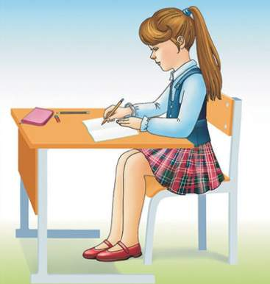
5 октября.
Изложение.
Изложить - передать содержание текста (устно или письменно).
Сижу правильно,
пишу красиво!

Slide 3
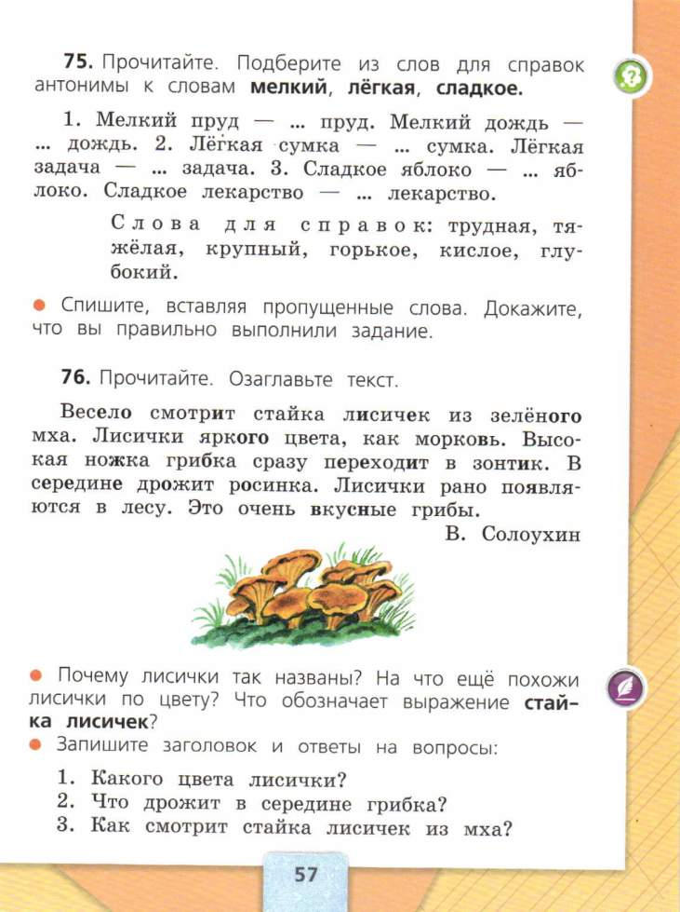
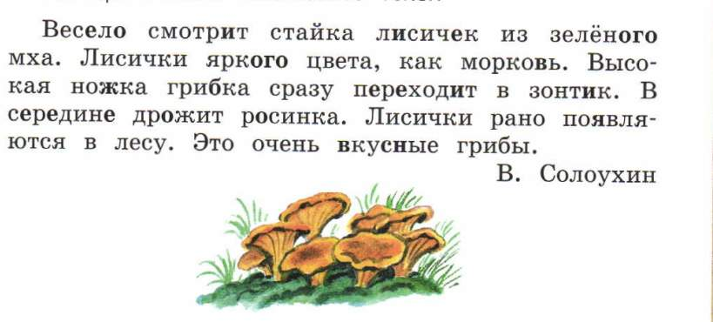
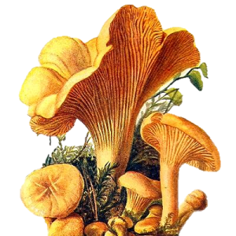
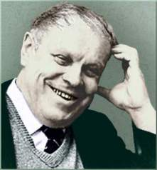
Докажите, что это текст.
Определите, что обозначает эта запись.
Владимир Солоухин

Slide 4
Грибы лисички
Лисички
Стайка лисичек
Подберите подходящий заголовок
к тексту. Запишите заголовок.

Slide 5

Почему лисички так названы?
На что ещё похожи лисички по цвету?
Что обозначает выражение «стайка лисичек»?
Что вам ещё известно о лисичках?

Slide 6
Экологическая информация
Очень дружные сестрички —
Золотистые лисички.
Ходят в рыженьких беретах,
Осень в лес приносят летом.
Насчитывается около 100 видов грибов лисичек.
Лисички богаты микроэлементами, особенно медью и цинком. В них много витаминов А, В, PP.

Slide 7

Как будем работать в тетради по развитию речи?

Slide 8
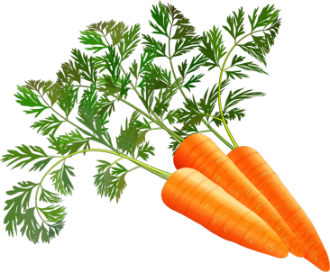
Лисички яркого цвета, как морковь.

Slide 9
В середине грибка дрожит росинка.

Slide 10
Весело смотрит стайка лисичек из зелёного мха.

Slide 11

Орфографическая подготовка
Лисички яркого цвета, как морковь. В середине грибка дрожит росинка. Весело смотрит стайка лисичек из зелёного мха.

Slide 12
Самостоятельно записываем в тетради по развитию речи ответы на вопросы
Сижу правильно,
пишу красиво!
Успешной работы!

Slide 13
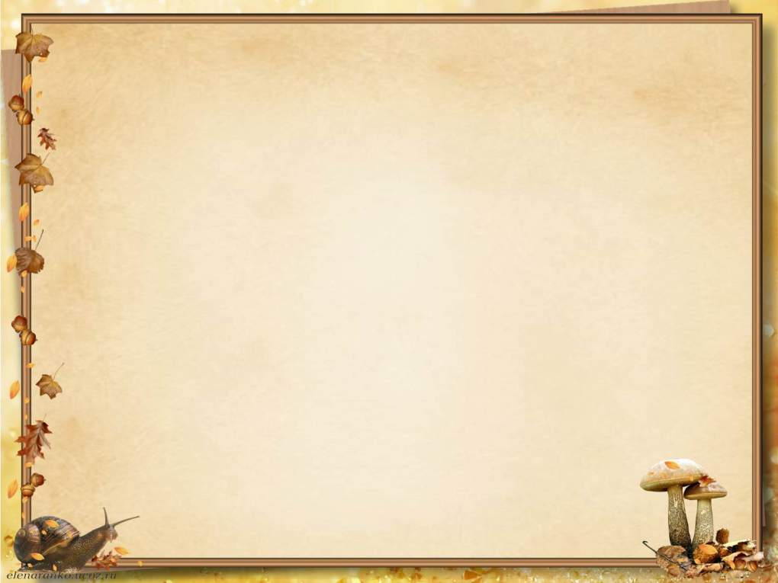
Интернет ресурсы
http://elenaranko.ucoz.ru/ (источник шаблона)
pshop.by
focorntigsgnos.webnode.ru
poem4you.ru
oblepiha.com
gk170.ru

Slide 14
Использованная литература
Бубнова И.А., Архипова Ю.И., Роговцева Н.И. Русский язык: Поурочные разработки: Технологические карты уроков: 2 класс. – М., Просвещение, 2014
Канакина В.П. Русский язык. 2 класс. Учеб. для общеобразоват. организаций. Ч. 1– М.: Просвещение, 2018

